Slide 1
步进电机梯形加减速实现

Slide 2
内容介绍
代码分析

Slide 3
为什么要使用加减速算法
由于成本等其他因素限制，在步进电机开环控制时，防止出现堵转、丢步和过冲的情况，并尽可能发挥开环步进电机优秀的控制能力，增加在高负载下的可靠性。

Slide 4
几种常见的加减速算法
梯形加减速
算法简便，计算用时少、响应快、效率高，实现方便。在变速和匀速转折点不能平滑过渡。主要应用在对升降速过程要求不高的场合。
指数形加减速
克服了梯形加减速的速度不平稳问题，运动精度得到了提高，但初始加速度大，容易引起机械部件的冲击，在加减速的起点仍然存在加减速突变，限制了加速度的提高。
S形加减速
S曲线加减速是一种柔性程序较好的控制策略，能让电机性能得到充分的发挥，冲击振动小，但是实现过程比较复杂，计算量相对较大，并且加减速效率不高。
……

Slide 5
加减速控制的评价指标
机械运动轨迹及位置误差应该尽量的小
机械运动过程平稳、抖动小，且响应迅速
加减速算法应该尽量简单，便于实现，能够满足控制的实时性要求

Slide 6
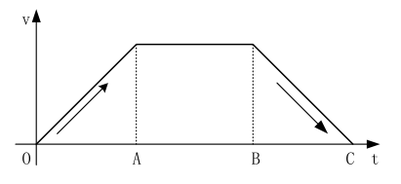
梯形加减速算法原理详解-算法特点
在OA加速过程中，由低于步进电机的启动频率开始启动（模型中由0启动），以固定的加速度增加速度到目标值；
在AB匀速过程中，以最大速度匀速运动；
在BC减速部分中，以加速度不变的速度递减到0；

Slide 7
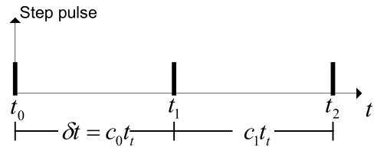
梯形加减速算法原理详解-基础概念
步进电机脉冲周期和速度的关系

Slide 8
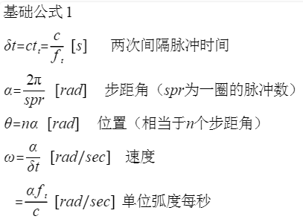
梯形加减速算法原理详解-基础概念

Slide 9
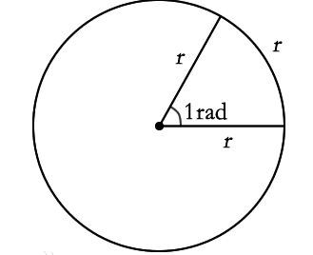
梯形加减速算法原理详解-基础概念
角度和弧度的转换
1° = π/180° ≈ 0.01745rad
1rad = 180°/π ≈ 57.296°
360° = 2π
角速度和转速的转换
角度数：ω/s 弧度/秒
转 速：rpm 转/分
N = ω/2π
1rpm = 2π (rad/min)= π/30 (rad/s)
1rpm ≈ 0.1047rad/s
1rad/s ≈ 9.549rpm
用弧长与半径之比度量对应圆心角角度的方式，叫做弧度制，用符号rad表示，读作弧度。等于半径长的圆弧所对的圆心角叫做1弧度的角。

Slide 10
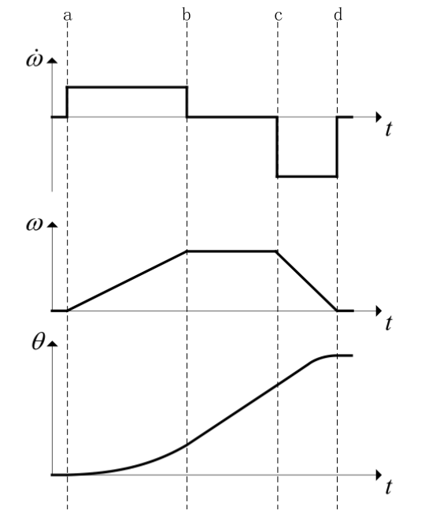
梯形加减速算法原理详解-模型解析

Slide 11
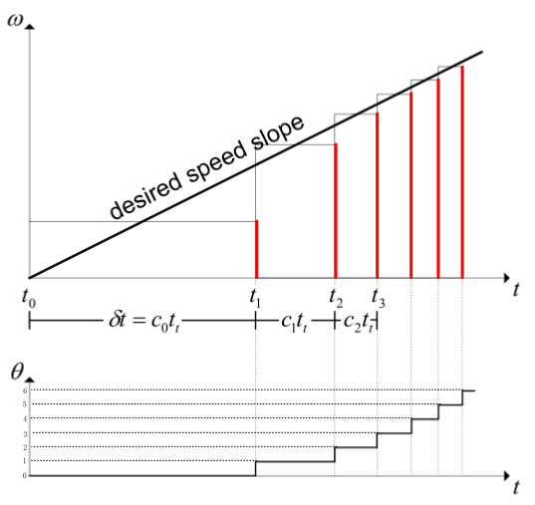
梯形加减速算法原理详解-模型解析

Slide 12
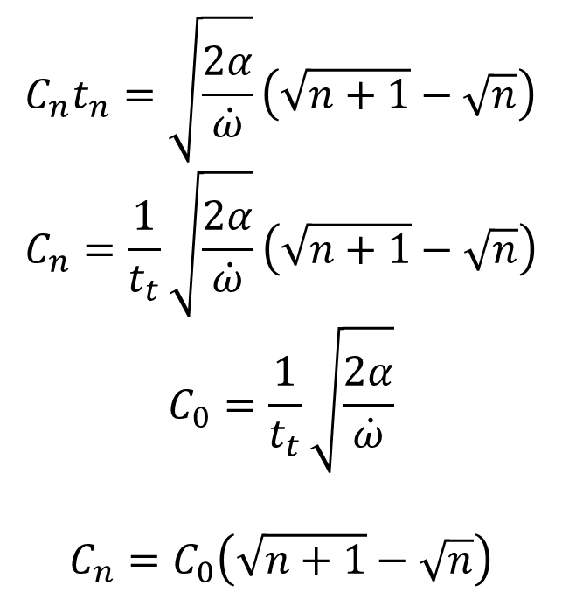
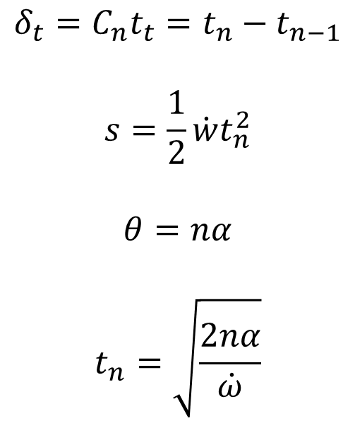
脉冲时间间隔的精确计算
$$C_{n}t_{n}=\sqrt{\frac{2α}{\dot{ω}}}\left(\sqrt{n+1}−\sqrt{n}\right)$$
$$C_{n}=\frac{1}{t_{t}}\sqrt{\frac{2α}{\dot{ω}}}\left(\sqrt{n+1}−\sqrt{n}\right)$$
$$C_{0}=\frac{1}{t_{t}}\sqrt{\frac{2α}{\dot{ω}}}$$
$$C_{n}=C_{0}\left(\sqrt{n+1}−\sqrt{n}\right)$$
$$δ_{t}=C_{n}t_{t}=t_{n}−t_{n−1}$$
$$s=\frac{1}{2}\dot{w}t_{n}^{2}$$
$$θ=nα$$
$$t_{n}=\sqrt{\frac{2nα}{\dot{ω}}}$$

Slide 13
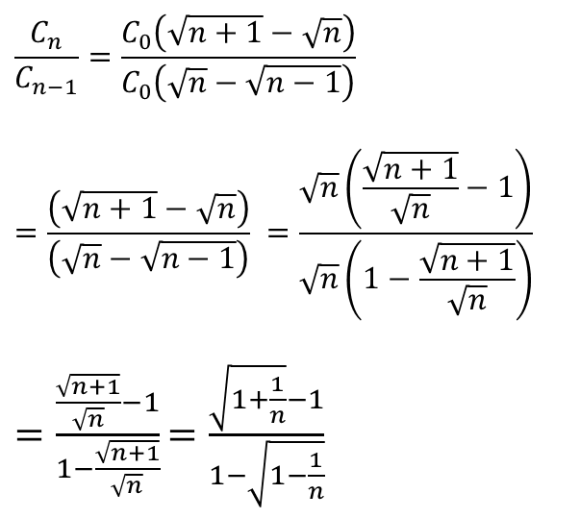
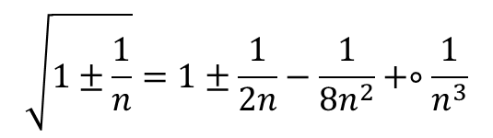
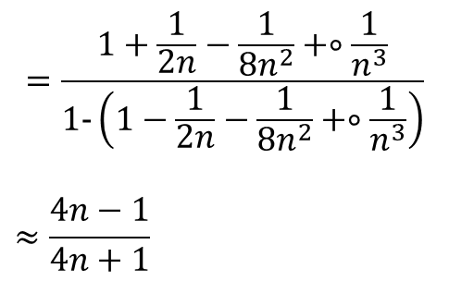
脉冲时间间隔的精确计算
$$\sqrt{1±\frac{1}{n}}=1±\frac{1}{2n}−\frac{1}{8n^{2}}+∘\frac{1}{n^{3}}$$
$$\frac{C_{n}}{C_{n−1}}=\frac{C_{0}\left(\sqrt{n+1}−\sqrt{n}\right)}{C_{0}\left(\sqrt{n}−\sqrt{n−1}\right)}$$
$$=\frac{\left(\sqrt{n+1}−\sqrt{n}\right)}{\left(\sqrt{n}−\sqrt{n−1}\right)} =\frac{\sqrt{n}\left(\frac{\sqrt{n+1}}{\sqrt{n}}−1\right)}{\sqrt{n}\left(1−\frac{\sqrt{n+1}}{\sqrt{n}}\right)}$$
$=\frac{\frac{\sqrt{n+1}}{\sqrt{n}}−1}{1−\frac{\sqrt{n+1}}{\sqrt{n}}}$ $=\frac{\sqrt{1+\frac{1}{n}}−1}{1−\sqrt{1−\frac{1}{n}}}$
$$=\frac{1+\frac{1}{2n}−\frac{1}{8n^{2}}+∘\frac{1}{n^{3}}}{1−\left(1−\frac{1}{2n}−\frac{1}{8n^{2}}+∘\frac{1}{n^{3}}\right)}$$
$$≈\frac{4n−1}{4n+1}$$

Slide 14
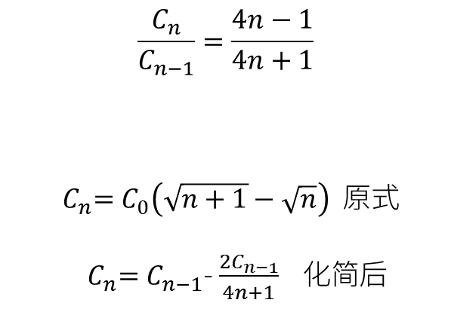
脉冲时间间隔的精确计算
$$\frac{C_{n}}{C_{n−1}}=\frac{4n−1}{4n+1}$$
${ C}_{n}=C_{0}\left(\sqrt{n+1}−\sqrt{n}\right)$ 原式
${ C}_{n}=C_{n−1}$- $\frac{{2C}_{n−1}}{4n+1} 化简$后

Slide 15
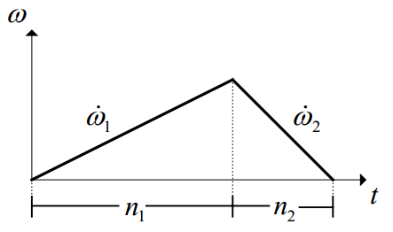
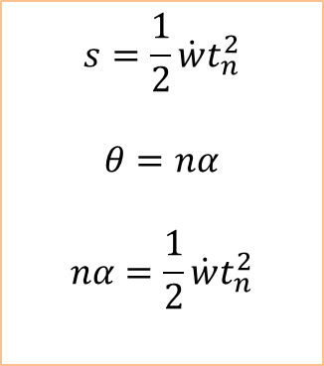

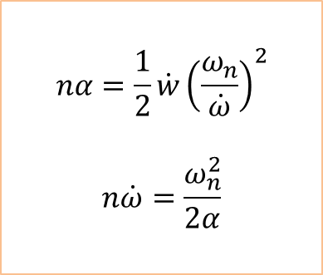
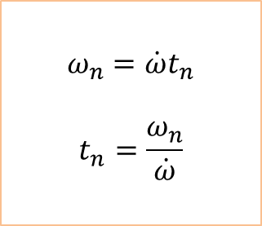
加减速度与步数的关系
$$s=\frac{1}{2}\dot{w}t_{n}^{2}$$
$$θ=nα$$
$$nα=\frac{1}{2}\dot{w}t_{n}^{2}$$
$$ω_{n}=\dot{ω}t_{n}$$
$$t_{n}=\frac{ω_{n}}{\dot{ω}}$$
$$nα=\frac{1}{2}\dot{w}{\left(\frac{ω_{n}}{\dot{ω}}\right)}^{2}$$
$$n\dot{ω}=\frac{ω_{n}^{2}}{2α}$$
$$n_{1}{\dot{ω}}_{1}=n_{2}{\dot{ω}}_{2}$$

Slide 16
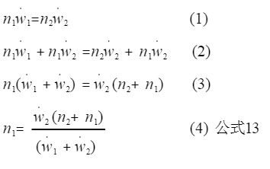
加减速度与步数的关系

Slide 17
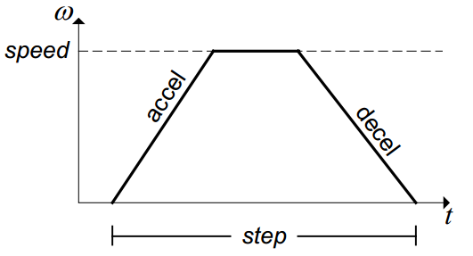
算法理论实现

Slide 18
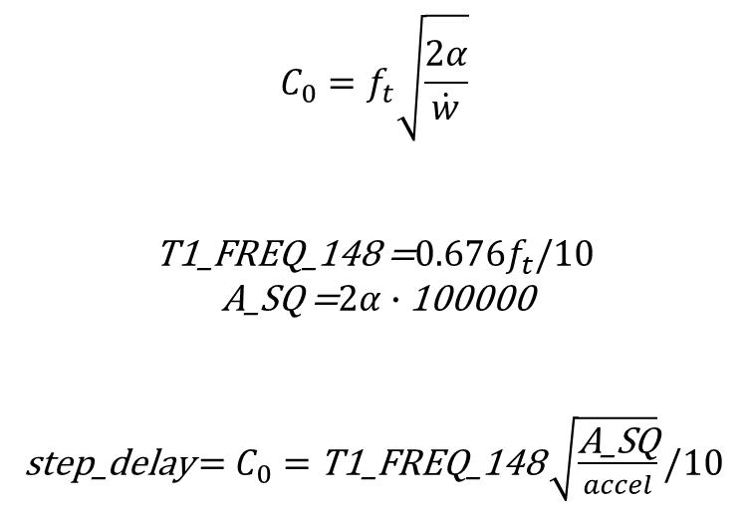
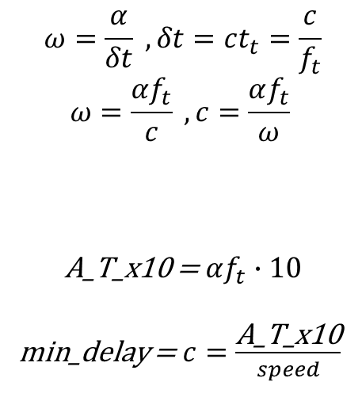
算法理论实现-设置计算最小间隔
$$ω=\frac{α}{δt} ,δt=ct_{t}=\frac{c}{f_{t}}$$
$$ω=\frac{αf_{t}}{c} ,c=\frac{αf_{t}}{ω}$$
A_T_x10 = $αf_{t}∙10$
min_delay = $c=\frac{\text{A}\text{_}\text{T}\text{_}\text{x}\text{10}}{speed}$
$$C_{0}=f_{t}\sqrt{\frac{2α}{\dot{w}}}$$
T1_FREQ_148 =$0.676f_{t}/10$
A_SQ =$2α∙$ 100000
step_delay $=$ $C_{0}=$ T1_FREQ_148 $\sqrt{\frac{\text{A}\text{_}\text{SQ}}{accel}}/10$

Slide 19
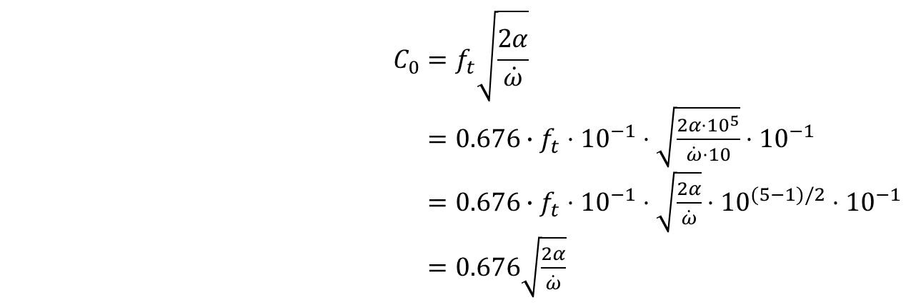
算法理论实现-设置计算最小间隔
$$C_{0}=f_{t}\sqrt{\frac{2α}{\dot{ω}}}$$
$=0.676∙f_{t}⋅{10}^{−1}⋅\sqrt{\frac{2α⋅{10}^{5}}{\dot{ω}⋅10}}⋅{10}^{−1}$
$=0.676∙f_{t}⋅{10}^{−1}⋅\sqrt{\frac{2α}{\dot{ω}}}⋅{10}^{(5−1)/2}⋅{10}^{−1}$
$=0.676\sqrt{\frac{2α}{\dot{ω}}}$

Slide 20
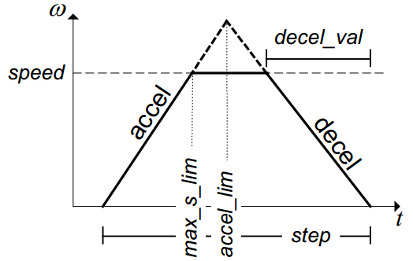




算法理论实现-加减速情况分析
第一种情况

Slide 21
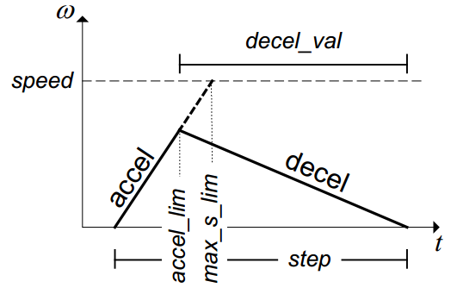
算法理论实现-加减速情况分析
第二种情况

Slide 22
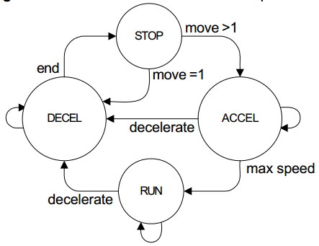
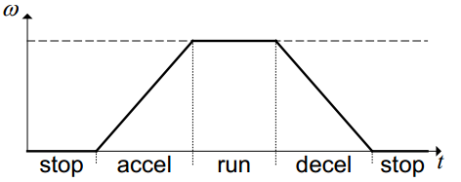
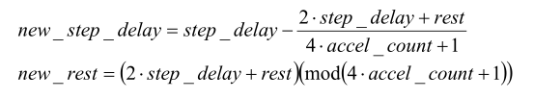
中断状态区分

Slide 23
内容介绍
代码分析

Slide 24
软件分析
实验一、《stepper—梯形加减速实现》
实验二、《stepper—梯形加减速实现 - 串口控制》

Slide 25

谢谢
公众号
淘宝店铺

